Slide 1
Модели рекомбинации

Slide 2
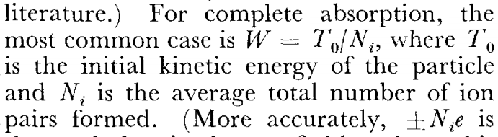
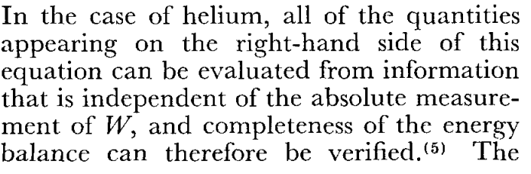
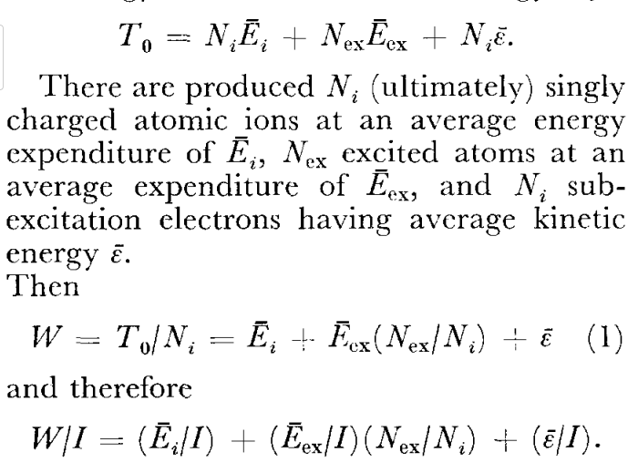
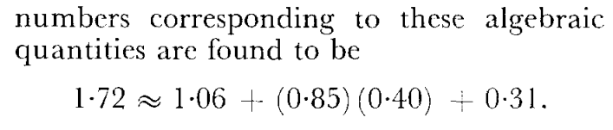
Баланс энергии
Уравнение Платзмана https://doi.org/10.1016/0020-708X(61)90108-9

Slide 3
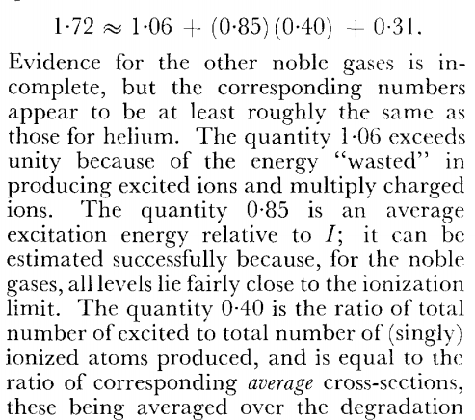
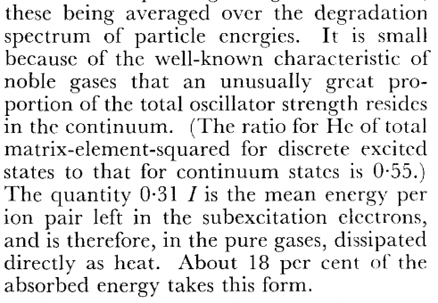
Баланс энергии

Slide 4
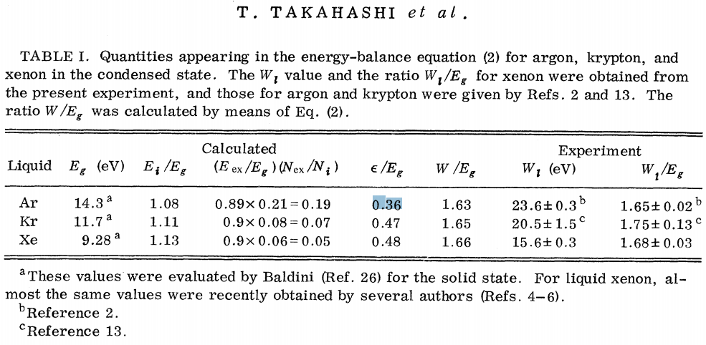
W - значения
Average energy expended per ion pair in liquid xenon https://journals.aps.org/pra/pdf/10.1103/PhysRevA.12.1771

Slide 5
Фактор гашения
Первоисточник не нашел
J. Lindhard, Mat. Fys. Medd. K. Dan. Vidensk. Selsk. 33 (1963) 1.

Slide 6
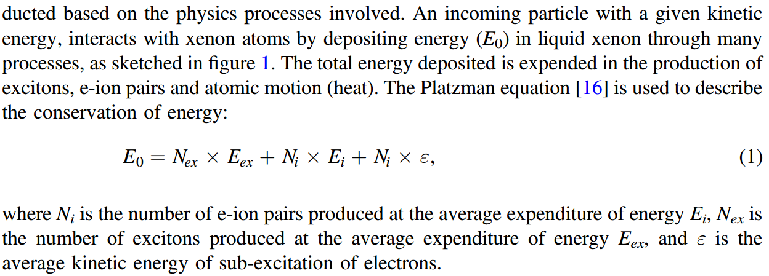
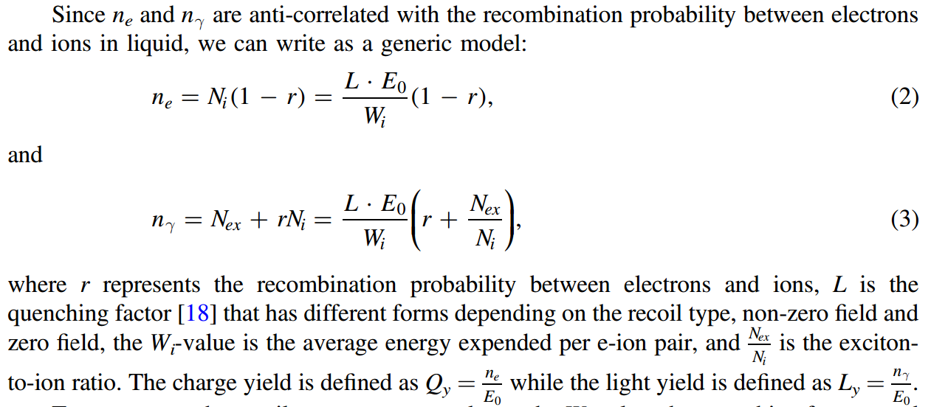
Фактор гашения
Встречаю разные определения
A comprehensive study of low-energy response for xenon-based dark matter experiments https://doi.org/10.1088/1361-6471/aa6403

Slide 7
Фактор гашения
Встречаю разные определения
2)

Slide 8
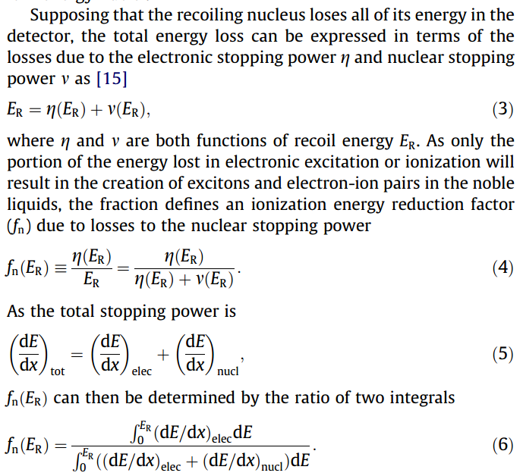
Фактор гашения
Немного подробнее о факторе гашения
A model of nuclear recoil scintillation efficiency in noble liquids
https://doi.org/10.1016/j.astropartphys.2008.06.001

